Slide 1
UỶ BAN NHÂN DÂN QUẬN LONG BIÊN
TRƯỜNG MẦM NON HỒNG TIẾN
GIÁO DỤC PHÁT TRIỂN NGÔN NGỮ
HOẠT ĐỘNG LÀM QUEN VĂN HỌC
Đề tài: Thơ: Quả.

Slide 2
Bài Thơ: Quả

Slide 3
Tròn như quả banh Vỏ có màu xanh Đó là quả bưởi

Slide 4
Hay dành để ngửi Là quả thị thơm

Slide 5
Múi trắng như cơm Mãng cầu chua ngọt

Slide 6
Muốn ăn phải gọt Là quả dứa gai

Slide 7
Quả cũng có tai Là thanh long đỏ

Slide 8
Có gai ngoài vỏ Là quả sầu riêng

Slide 9
Những buổi chiều nghiêng Ngắm nhìn vườn quả Em yêu tất cả Vườn quả của em

Slide 10
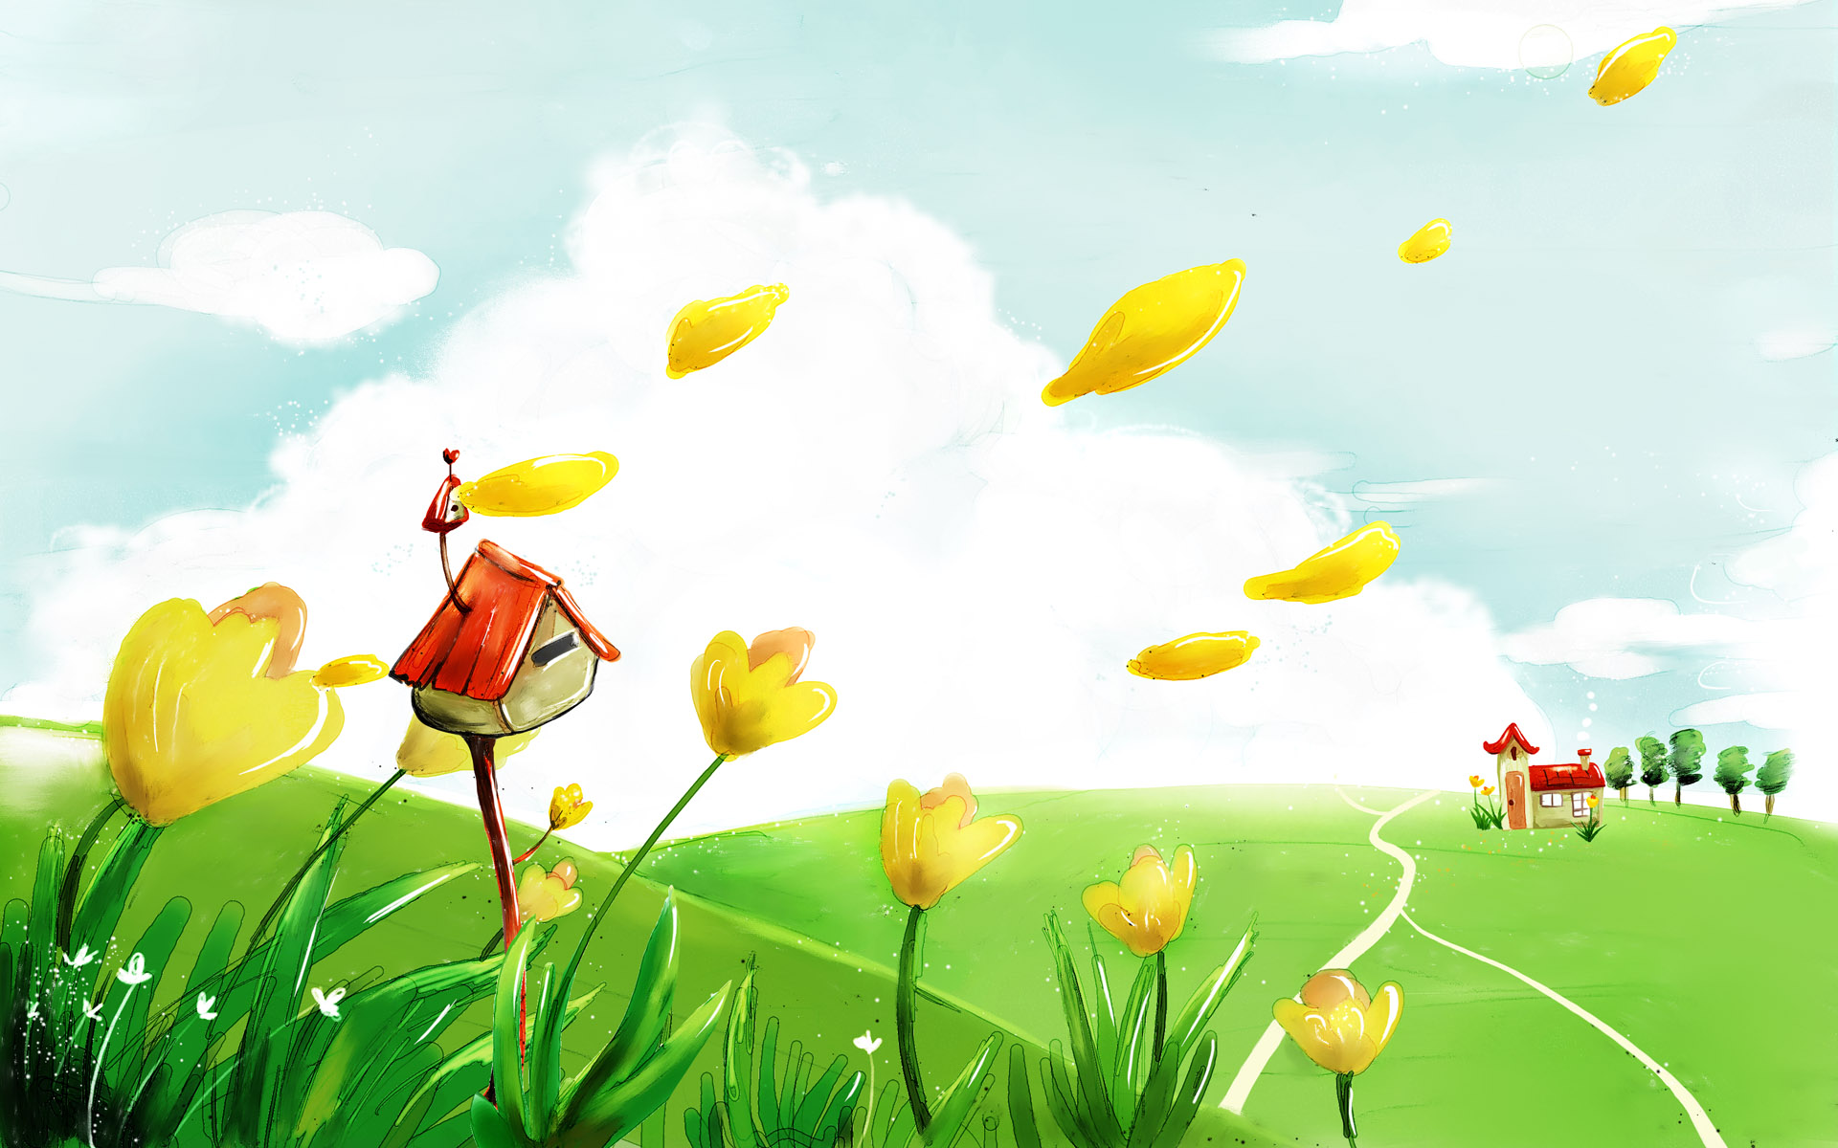
Đàm thoại
- Cô vừa dạy các con bài thơ gì?

Slide 11
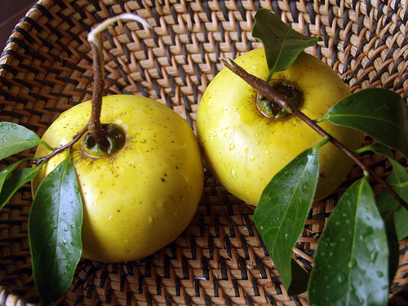
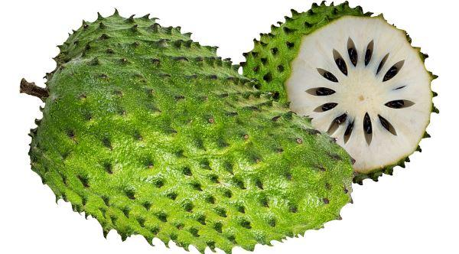
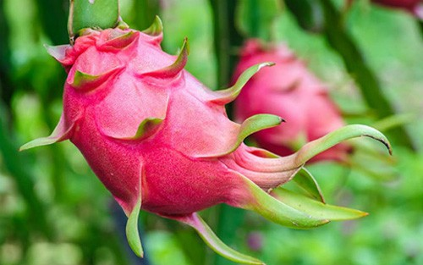
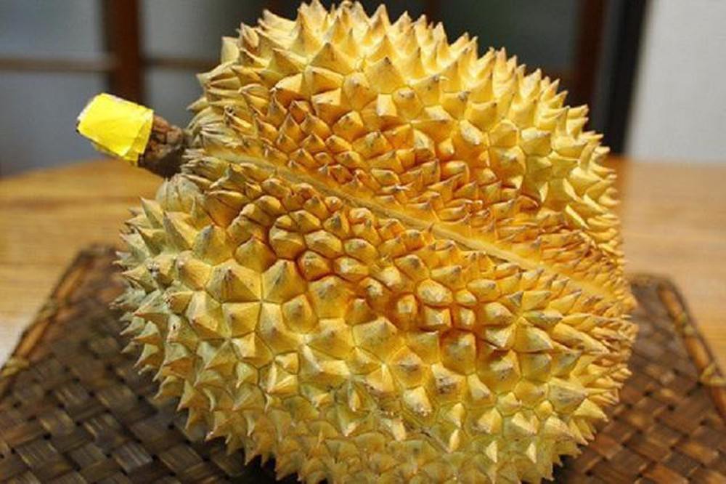
Trong bài thơ có nhắc tới những quả gì?

Slide 12
Quả bưởi có đặc điểm bên ngoài như thế nào?

Slide 13
Quả gì mọi người hay dành để ngửi?

Slide 14
Quả có múi màu trắng như cơm là quả gì?

Slide 15
Đố các con muốn ăn phải gọt là quả gì?

Slide 16
Tác giả ví quả gì mà lại có tai?

Slide 17
Còn quả cuối cùng bên ngoài có gai là quả gì?

Slide 18
Quả Tròn như quả banh Vỏ có màu xanh Đó là quả bưởi Hay dành để ngửi Là quả thị thơm Múi trắng như cơm Mãng cầu chua ngọt Muốn ăn phải gọt Là quả dứa gai Quả cũng có tai Là thanh long đỏ Có gai ngoài vỏ Là quả sầu riêng Những buổi chiều nghiêng Ngắm nhìn vườn quả Em yêu tất cả Vườn quả của em

Slide 19
Xin chào và hẹn gặp lại

